Slide 1


GRAMMAR
Lesson 02
Verb To Be
VIDEOS
1) Escreva as frases usadas no vídeo:
Video 2
0:40s Formas?
Video 1
02:50s Frases?
am, are, is
The dress is beautiful
The dress is expensive
The dress looks great
1:30s Singular?
1:00s Significados?
Ser ou estar
is
2:20s Contrações / Encurtar?
Plural?
are
am
I’m, He’s (z) , She’s (z), It’s (s)
You’re, They’re
1:45s Estranho?
3:20s Contração Negativa?
aren’t , isn’t, am not
4:45s Passado?
Contínuo?
ing
Particípio?
was, were
Infinitivo?
VERBS & WORDS
been
be
2) Escreva os verbos em Inglês:
- Pular to Jump - Manter to keep - Beijar to kiss
- Saber to Know - Aprender to learn - Emprestar to lend
- Gostar to like - Ouvir to listen
3) Ligue as palavras: 4) Complete as letras das palavras:
1
2
3
4
5
6
7
8
9
10
Baby
Keys
Money
Heart
City
Park
Last
Tired
Happy
Quite
A
B
C
D
E
F
G
H
I
J
Bebê
Cidade
Dinheiro
Chaves
Coração
Feliz
Parque
Cansado
Bastante
Ultimo
ApPle
Car
ReaLlY
BRavE
HOUse
FLor
MArRieD
TalL
YEsTerDay
FUnNy
NervOus
MOoDy
SHy
HouRs
LItLle
lAzY
FaVourIte
AgE
HoNest
POlItE
© www.trainup.com Page | 1 - 7

Slide 2

GRAMMAR
Lesson 02
Verb To Be
REPETITION
5) Complete com os verbos: 6) Passe as frases para Negativa OU Positiva:
1. I’m from France.
2. You’re twenty-two.
3. My name is Jane.
4. She is a teacher.
5. They are students.
6. It is not late. (not)
7. He isn’t at the hotel. (not)
8. We are not sick. (not)
9. I am not his father. (not)
10. He isn’t here. (not)
1. I´m not from France.
2. You´re not twenty-two.
3. My name isn’t Jane.
4. She isn’t a teacher.
5. They aren’t students.
6. It is late.
7. He is at the hotel.
8. We are sick.
9. I’m his father.
10. He is here.
7) Escreva as frases na ordem correta:
11. I / a / soccer / was / player / famous.
12. born / was / He / in 1998.
13. tired / were / last / We / night.
14. The / good / was / weather / week / last.
15. were /, / home / They / Yes / at.
16. No, / weren´t / They / here.
17. happy / She / Because / wasn´t.
18. It / beautiful. / wasn´t
19. movie / good / The / wasn´t.
20. The / poor / boys weren´t.
11. I was a famous soccer player.
12. He was born in 1998.
13. We were tired last night.
14. The weather was good last week.
15. Yes, They were at home.
16. No, They weren´t here.
17. Because She wasn´t happy.
18. It wasn´t beautiful.
19. The movie wasn´t good.
20. The boys weren´t poor.
© www.trainup.com Page | 2 - 7

Slide 3

GRAMMAR
Lesson 02
Verb To Be
QUESTIONS
8) Responda as perguntas:
1. Who is your best friend?
2. Are you married?
3. Is your family nice? Explain.
4. When were you born?
5. Are you tired?
6. Is he sick?
7. Are you tall?
8. Are they Strong?
9. Is the water cold?
10. Are you Brazilian?
11. Are you happy this week?
12. What is your name?
13. What time do you usually get up?
14. What do you do after you get back home?
15. How many hours are you on-line every day?
16. What do you like to do on weekends?
17. Is the sky blue or red?
18. Is your house big?
19. Are you at home now?
20. Where is your dog?
© www.trainup.com Page | 3 - 7

Slide 4

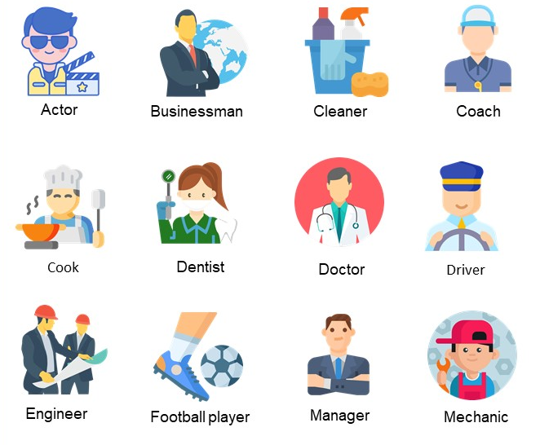
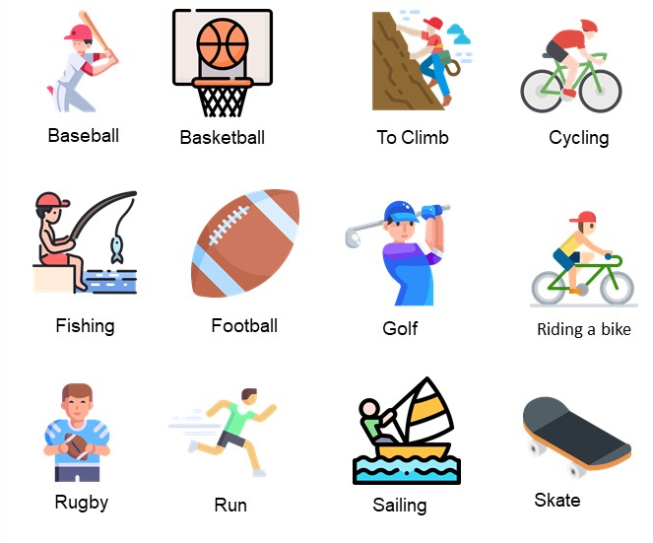
VOCABULARY
Lesson 02
Verb To Be
02 TOPICS
9) Complete as palavras das imagens:
a) What jobs pay better?
b) What job is more important for society?
c) Are you a student?
d) Are you a good cook?
e) Are you a good driver?
a) Is soccer game a religion in Brazil?
b) Do you know how to swim? Where did you learn?
c) What sports don´t you like?
d) What sports do you like?
e) Do you know how to play volleyball?
© www.trainup.com Page | 4 - 7

Slide 5

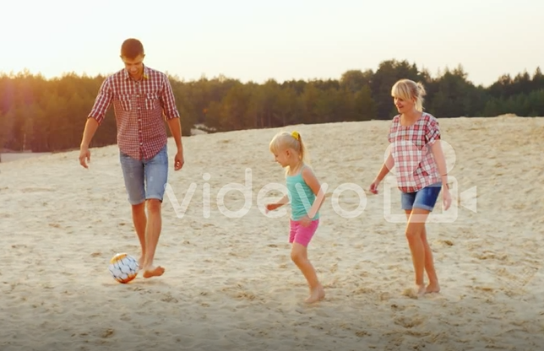
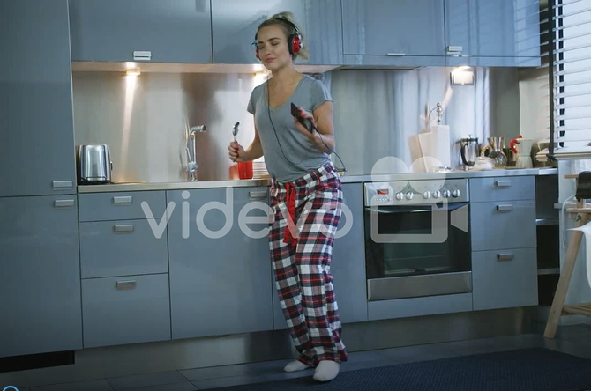
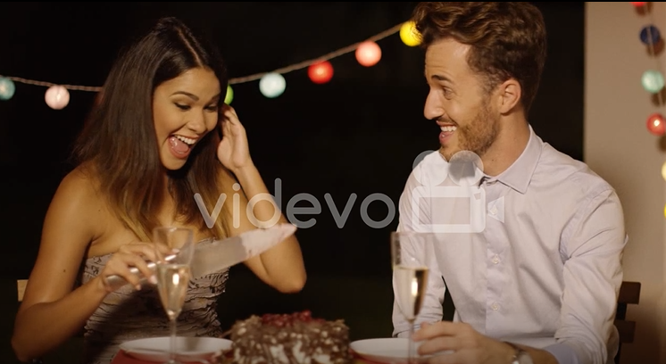
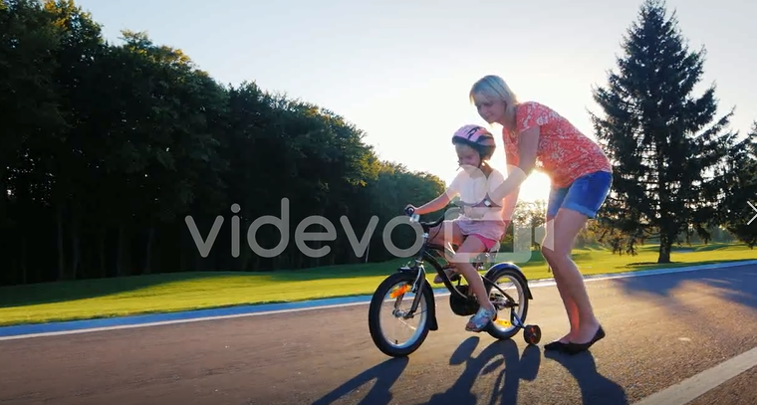
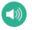



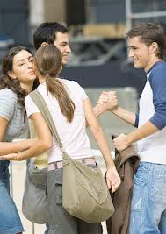
VOCABULARY
Lesson 02
Verb To Be
COMMON SENTENCES
11. Crie frases para os vídeos com I'm good at - I'm not SURE if - Be careful - It doesn’t mean :
1
2
3
4
11.1 Crie novas frases com:
I'm good at
I'm not sure if
Be careful
It doesn’t mean
11.2 Escute os audios no site e escreva:
Be careful with my new car.
I’m not good at speaking in public.
It doesn’t mean I don’t want my Money.
I’m not sure about this solution.
PHRASAL VERBS
.
12) Complete as frases com os Phrasal Verbs:
Bring about - (cause) - causar, provocar
Catch up - (reach a standard ) - alcançar um padrão ou nível Come across - (meet by chance) - encontrar por acaso
They felt the need to bring about a renewal of society.
This is the worst place I've come across.
This will bring about both inner and social conflicts.
Several causes operated to bring about the war.
I have to catch up on my sleep.
You walk on and I'll catch up with you later.
Why don't you come across to our house this evening?
I want to catch up with all your news.
Your speech didn't come across; nobody understood your opinion.
© www.trainup.com Page | 5 - 7

Slide 6
TEST
Lesson 02
Verb To Be
13) Fale em Inglês as frases do Site:
REPETITION
1. Sou da França.
2. Você tem vinte e dois anos.
3. Meu nome é Jane.
4. Ela é professora.
5. Eles são estudantes.
6. Não é tarde.
7. Ele não está no hotel.
8. Não estamos doentes.
9. Eu não sou o pai dele.
10. Ele não está aqui.
11. Eu era um famoso jogador de futebol.
12. Ele nasceu em 1998.
13. Estávamos cansados ​​ontem à noite.
14. O tempo estava bom na semana passada.
15. Sim, eles estavam em casa.
16. Não, eles não estavam aqui.
17. Porque ela não estava feliz.
18. Não era bonito.
19. O filme não foi bom.
20. Os meninos não eram pobres.
QUESTIONS
1. Quem é seu melhor amigo?
2. Você é casado?
3. Sua família é legal? Explique.
4. Quando você nasceu?
5. Você está cansado?
6. Ele está doente?
7. Você é alto?
8. Eles são fortes?
9. A água está fria?
10. Você é brasileiro?
11. Você está feliz esta semana?
12. Qual é o seu nome?
13. A que horas você costuma se levantar?
14. O que você faz depois de voltar para casa?
15. Quantas horas você fica online todos os dias?
16. O que você gosta de fazer nos finais de semana?
17. O céu é azul ou vermelho?
18. Sua casa é grande?
19. Você está em casa agora?
20. Onde está seu cachorro?
JOBS
a) Quais empregos pagam melhor?
b) Qual trabalho é mais importante para a sociedade?
c) Você é o novo secretário?
d) Você gostaria de ser policial?
e) Você conhece um cantor ou jogador de futebol famoso?
TRANSPORTATION
a) Com que frequência você usa transporte público?
b) Estacionar é um problema em sua cidade?
c) Você gosta de usar o Uber? Por quê?
d) Você acha que o transporte público é caro?
e) Você prefere ônibus ou avião?
© www.trainup.com Page | 6 - 7

Slide 7
TEST
Lesson 02
Verb To Be
COMMON SENTENCES
1. Sou bom em desenho.
2. Ele é bom em videogames.
3. Ela é boa em natação.
4. Não sou bom em dirigir.
5. Somos bons em leitura.
6. Ela não tem certeza se vão lhe oferecer o emprego.
7. Não tenho certeza se ela retornará minha ligação.
8. Não tenho certeza se meu filho vai aprender inglês.
9. Não tenho certeza se iremos à praia.
10. Não tenho certeza se quero comprar um carro novo.
11. Cuidado com a tinta molhada.
12. Tenha cuidado para não ficar doente.
13. Cuidado para não derramar o suco.
14. Cuidado para não perder o dinheiro.
15. Tenha cuidado no caminho para casa.
16. Isso não significa que você é mais inteligente.
17. Isso não significa que eu te apoio sem reservas.
18. Isso não significa que vou me casar com você.
19. Isso não significa que você está certo.
20. Isso não significa que eu queira me mudar.
PHRASAL VERBS
1. O novo gerente decidiu trazer algumas mudanças.
2. Para acompanhar a classe, você precisa estudar todas as lições.
3. Ela o encontrou depois da escola.
© www.trainup.com Page | 7 -7

